Slide 1

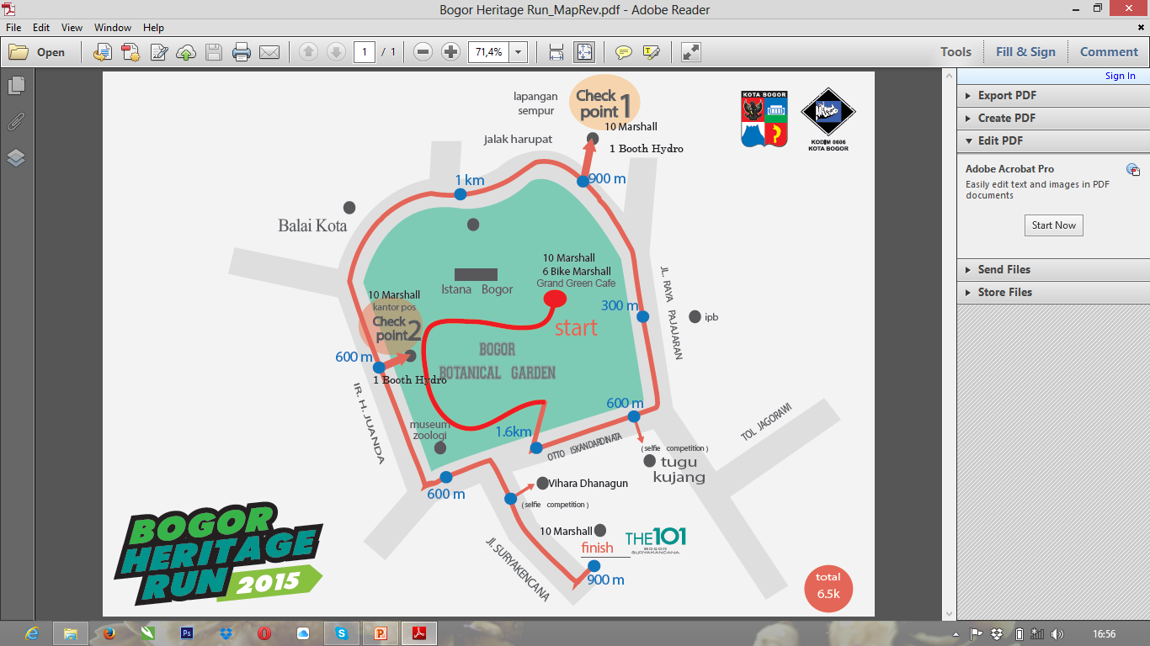
RAPAT KOORDINASI PENGAMANAN
19 APRIL 2015
START : PUKUL 06.30 Wib , Kebun Raya Bogor – Hotel 1O1 Suryakancana

Slide 2
KEBUTUHAN KEBUTUHAN
MOBIL PATROLI / PATWAL vojrider : 2 Unit
SPD MOTOR PATROLI vojreider : 2 Unit
SPD MOTOR PENGENDALI : 2 Unit
AMBULANCE : 2 Unit.
PERLENGKAPAN OBAT
TRAFFIC CONE
PERSONIL :
A. KODIM : 40 Org
B. POLRESTA : 20 Org.
C. DENPOM : 8 Org.
D. SATPOL PP : 10 Org.
E. DLLAJ : 10 Org
F. Denkesyah : 6 Org.
G. Dinkes : 6 Org.
G. DKP : 8 Org.
PENANGGUNG JAWAB RUTE :
RUTE 1 : KAPTEN INF. EKA PURNAMA
RUTE 2 : KAPTEN INF. SUPRIATNA
RUTE 3 : KAPTEN INF. BAMBANG JOKO
RUTE 4 : KAPTEN INF. TENDI RUSTENDI

Slide 3
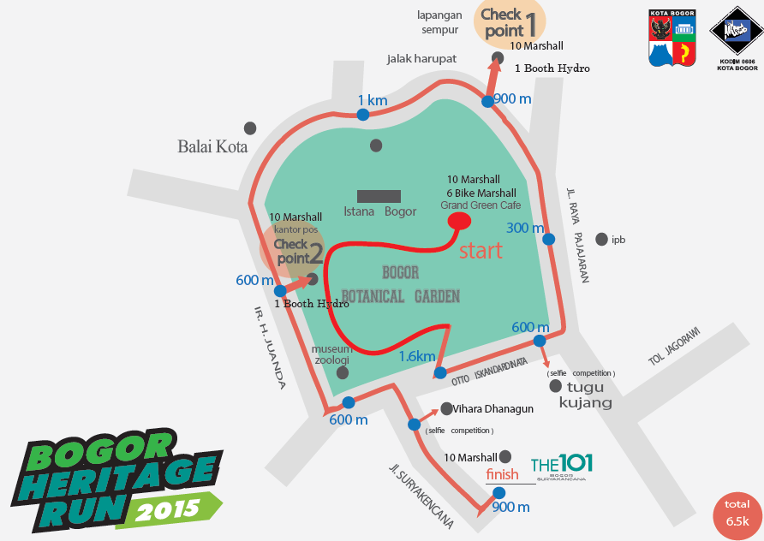
BAGAN PAM RUTE:
POLRESTA
DLLAJ
KODIM
DENPOM
SATPOL PP
RUTE 1
RUTE 2
RUTE 3
RUTE 4

Slide 4
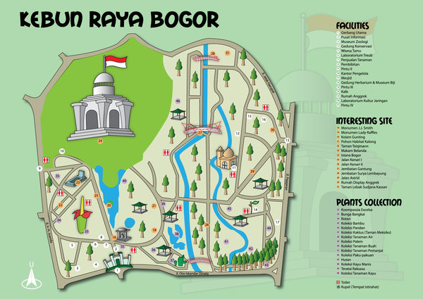

Slide 5
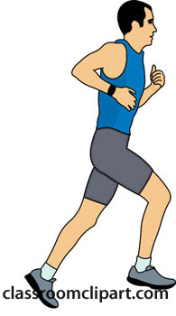
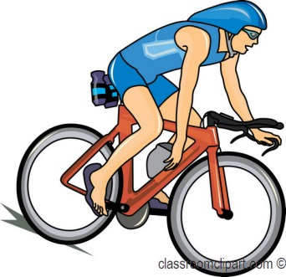

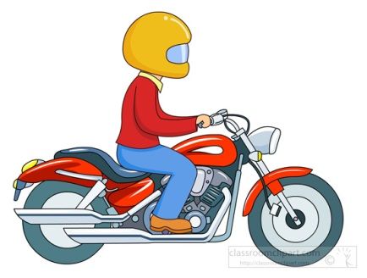

URUT-URUTAN VOJRIDER

Slide 6
PEMBAGIAN RUTE 1
RUTE 1, KOORDINATOR : KAPTEN INF. EKA PURNAMA
PERSONIL : KODIM 6 ORG+2 Provoost, DENPOM 1 ORG, POLRES 1 Org
Tugas :
Mengarahkan parkir Peserta, Mengarahkan voojrider, Mengarahkan Tamu vvip.
Mengarahkan/mengamankan rute pelari.
Melaporkan Pelari2 di jalur yang telah dilewati via HT.
C. Titik rawan
Persimpangan jalan di dalam kebun raya.
Keluar Pintu Kebun Raya.
RUTE 2, KOORDINATOR : KAPTEN INF. SUPRIATNA
PERSONIL : KODIM 8 ORG, DENPOM 3 ORG, POLRES 5 Org, DLLAJ 4, SATPOL PP 4.
Tugas :
Mengosongkan jalan apabila pelari sudah start.
Mengarahkan/mengamankan rute pelari selama race berlangsung.
Melaporkan Pelari2 di jalur yang telah dilewati via HT.
C. Titik rawan
Angkot yang ngetem di depan Bundaran BTM s.d Museum Zoologi.
simpang jalan ke arah otista dan Surken.
Parkiran Jalan sepanjang Surken ke arah tugu kujang.

Slide 7
RUTE 3, KOORDINATOR : KAPTEN INF. BAMBANG JOKO
PERSONIL : KODIM 12 ORG, DENPOM 1 ORG, POLRES 6 Org, DLLAJ 3, SATPOL PP 3.
Tugas :
Mengosongkan jalan apabila pelari sudah start.
Mengarahkan/mengamankan rute pelari selama race berlangsung.
Melaporkan Pelari2 di jalur yang telah dilewati via HT
C. Titik rawan
Dari Tugu Kujang belok kiri menuju sempur
Pedagang, sepeda, pejalan kaki yang CFD di sempur s/d pertigaan Denpom.
Dari Denpom sampai Pertigaan Tugu lampu merah SMA 1.
RUTE 4, KOORDINATOR : KAPTEN INF. TENDI RUSTENDI
PERSONIL : KODIM 12 ORG, DENPOM 2 ORG, POLRES 5 Org, DLLAJ 3, SATPOL PP 3.
Tugas :
Mengosongkan jalan apabila pelari sudah start.
Mengarahkan/mengamankan rute pelari selama race berlangsung.
Melaporkan Pelari2 di jalur yang telah dilewati via HT.
C. Titik rawan
Dari SMAN 1 S/d Bundaran BTM dan Musium Zoologi.
Dari Musium Zoologi menuju Vihara Dhanagun sampai Finish di 101 Hotel.

Slide 8
TUGAS VOJRIDEER
MOBIL 1 Polres
Pembuka Jalan start Pertama untuk kategori Pro.
Mobil 2, Denpom
Pembuka Jalan start Pertama untuk kategori Fun Run.
3. 2 Sepeda Motor Denpom dan Polres Mengawal pelari urutan pertama sampai finish.
4. 2 Sepeda Motor Provoost Blokade jalan di persimpangan yang akan dilewati pelari pertama.
5. 1 Sepeda Motor untuk mengawal pelari Kaegori FUN RUN.
6. 1 Sepeda Motor Mengawal ekor pelari.
Tugas Pam Kesehatan.
Ambulance Bergerak di paling akhir (ekor) Pelari Pro.
Ambulance Dinkes di paling akhir (ekor ) Pelari Fun.
Titik Petugas Kesehatan.
Start.
Mobile gunakan Sepeda Motor.
Tugu Kujang.
Lapangan Sempur.
Vihara Dhanagun.
Finish 1O1 Hotel
4. Jalur Evakuasi, RS Salak-RSPAD

Slide 9
Tugas Pam Kebersihan DKP.
Kebersihan di Start (Kebun Raya).
Kebersihan Ceck point ( Lap. Sempur dan Vihara Danagun).
Kebersihan Selama Perjalanan.
Kebersihan Finish.

